Slide 2
Цифровые технологии для всех.

Slide 3
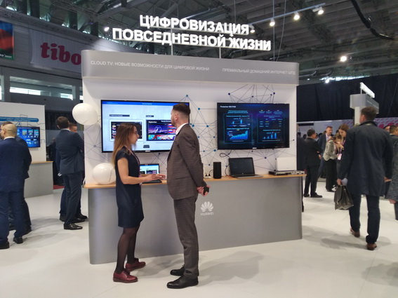
Как цифровизация меняет и будет менять нашу повседневную жизнь.

Slide 4
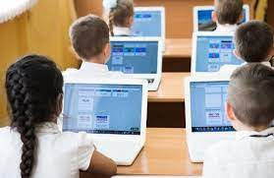
интернет и образование
Глобальное применение компьютерных технологий разрешает организовать современное интересное и продуктивное образовательное пространство.

Slide 5
Одной из информационных баз является Национальная электронная библиотека (НЭБ) — федеральная государственная информационная система, создаваемая Министерством культуры Российской Федерации при участии крупнейших библиотек, музеев, архивов, издателей и других правообладателей.

Slide 6
Участниками НЭБ являются государственные и муниципальные библиотеки, библиотеки образовательных, научных и иных государственных и муниципальных организаций.
Пользователи библиотек могут получить свободный доступ ко всей совокупности объектов НЭБ, включая охраняемые авторским правом. При этом более двух третей фонда НЭБ можно свободно читать на портале НЭБ или с помощью мобильных приложений.

Slide 7
В сентябре 2020 года было выпущено мобильное приложение «НЭБ Свет».
Его можно скачать на все мобильные устройства, в нём нет рекламы, и оно не требует оформить подписку. В приложении — произведения из школьной программы, классика, современные литературные шедевры, научно-популярные книги.

Slide 8
Цифровизация в повседневной жизни
Государство стремится к проактивности в сфере госуслуг - когда услуга будет предоставляться человеку автоматически, без сбора справок и документов.

Slide 9
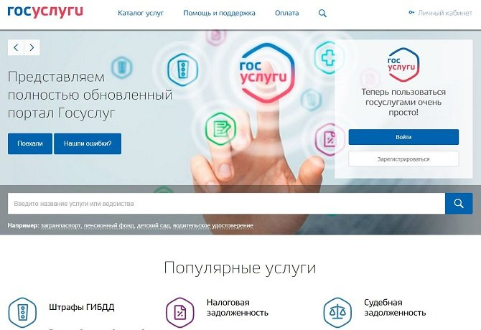
Одна из целей цифровой трансформации госуправления - сделать взаимодействие между гражданами и органами власти практически незаметным. Создать экосистему, в которой гражданин будет автоматически - в проактивном режиме - получать необходимые ему услуги.

Slide 10
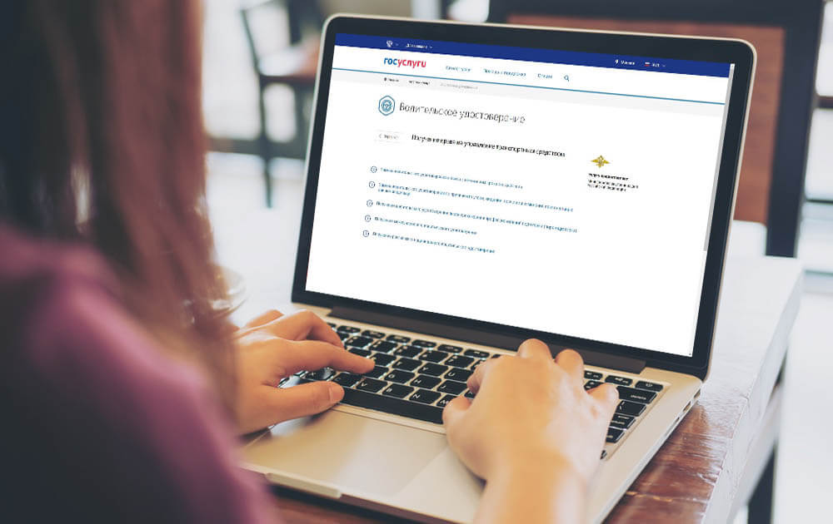
Госуслуги логически выстраиваются в комплексы услуг - "супер сервисы", которые охватят основные сферы жизни человека - рождение и воспитание ребенка, образование, имущество и другие…

Slide 12
С 1 сентября в России начал действовать проект «Пушкинская карта», с помощью которого государство хочет приобщить молодежь к искусству и повысить ее культурный уровень. По этой карте молодые люди от 14 до 22 лет смогут посещать культурные мероприятия совершено бесплатно.

Slide 13
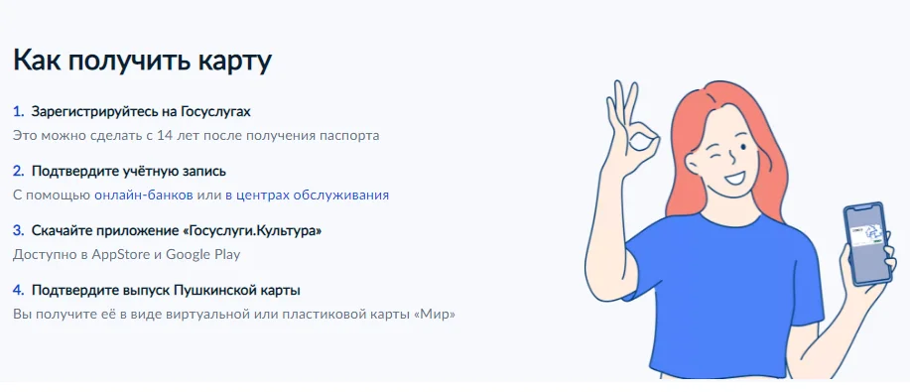

Slide 14
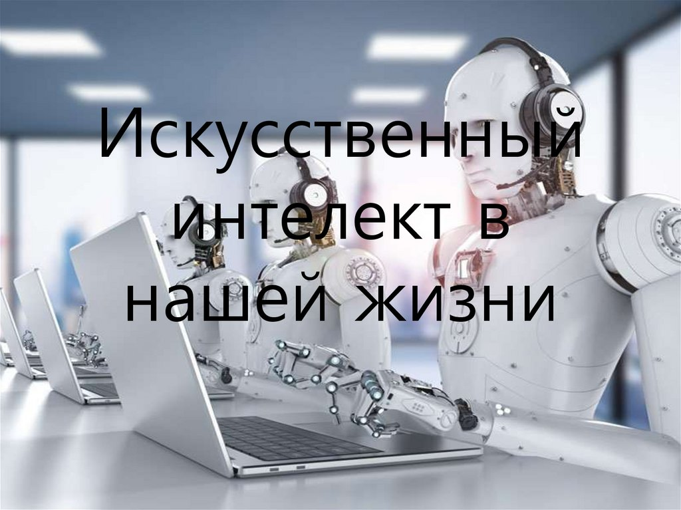

Slide 15
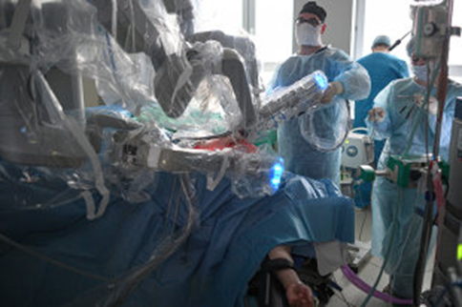
Для многих по-прежнему секрет, что же такое искусственный интеллект.
Между тем его технологии окружают нас на каждом шагу. Например, виртуальные помощники вроде Siri (Apple) и Алисы ("Яндекс"), которые могут ответить на любой вопрос. Контекстная реклама, которая анализирует наши запросы и выбирает баннер для показа. Искусственным интеллектом оснащены беспилотники, камеры видеонаблюдения (они, в том числе, считывают номера машин и открывают шлагбаумы) и роботы-хирурги.

Slide 16
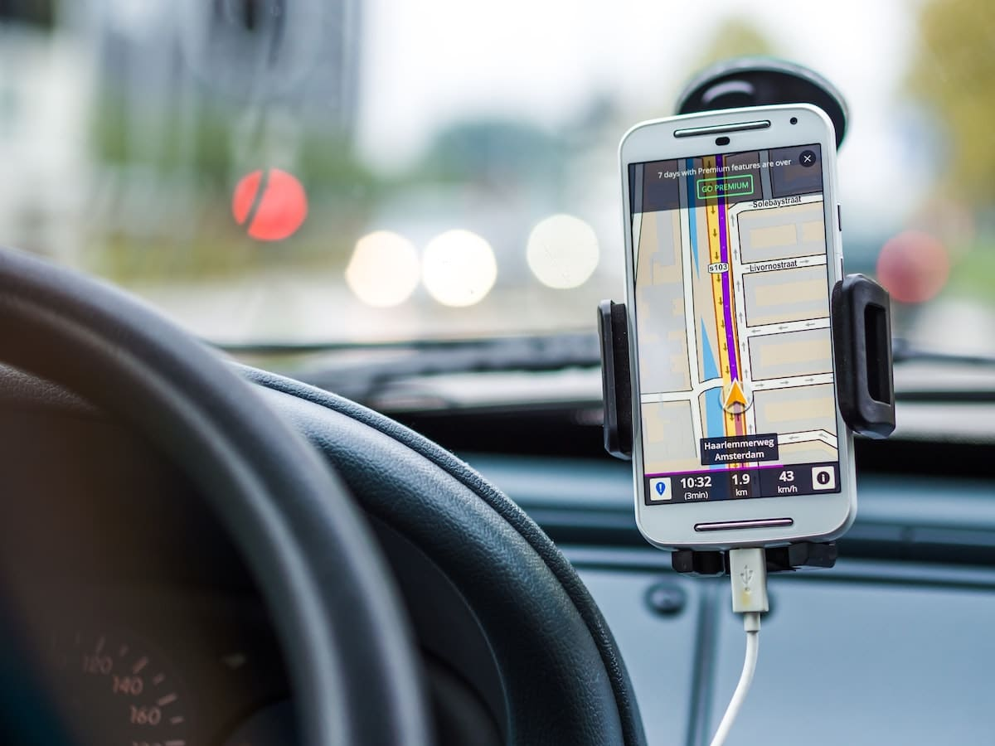
В перспективе автомобили будут оснащать специальными датчиками. Их вместе с дорожной инфраструктурой подключат к единой транспортной платформе - это позволит контролировать дорожные потоки, предупреждать водителей об опасностях на дороге и минимизировать пробки.

Slide 17
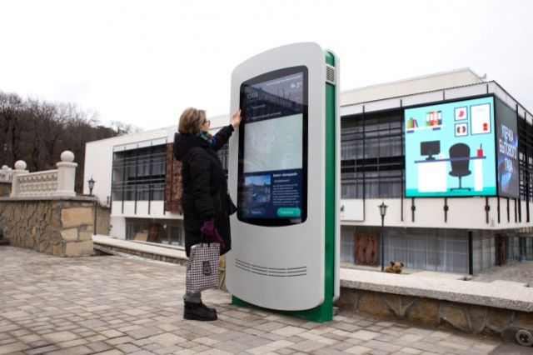
Весной 2020 года в России появился первый "умный" город-курорт - Железноводск. Его жители и туристы могут через онлайн-приложение отслеживать движение транспорта, пользоваться мобильным гидом и даже узнавать уровень минеральной воды в бюветах. Здесь также появились "умные" пешеходные переходы и остановки транспорта.

Slide 18
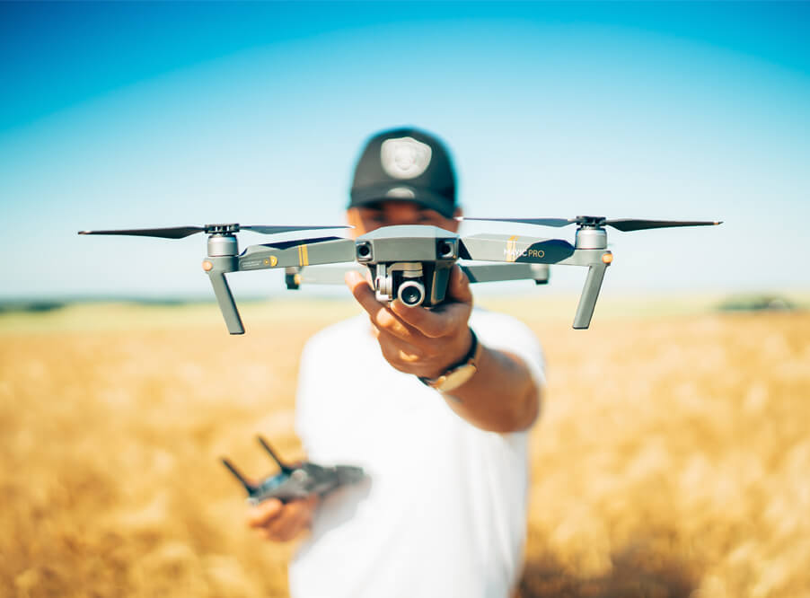
Данные со спутника или беспилотника передаются оператору, и тот раздает подкормку туда, где фиксировалась низкая продуктивность сельхозкультур. Причем погрешность внесения не превышает двух сантиметров.

Slide 19
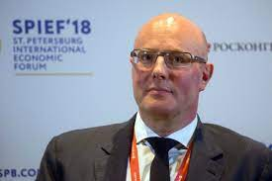
"Президент России назвал цифровизацию наряду с другими национальными приоритетами - здоровьем и благополучием людей, созданием комфортной и безопасной среды для жизни, обеспечением достойного труда и успешного предпринимательства. Новые технологии можно сравнить с электричеством: чтобы пользоваться электроприборами, не нужно знать, как ток бежит по проводам. Важен только результат. Гражданам не нужно знать, как устроены цифровые технологии. Важно, чтобы жизнь с ними становилась комфортнее. И это задача РЦТ- создать удобную среду для человека и бизнеса».
Дмитрий Чернышенко, вице-премьер

